Slide 1
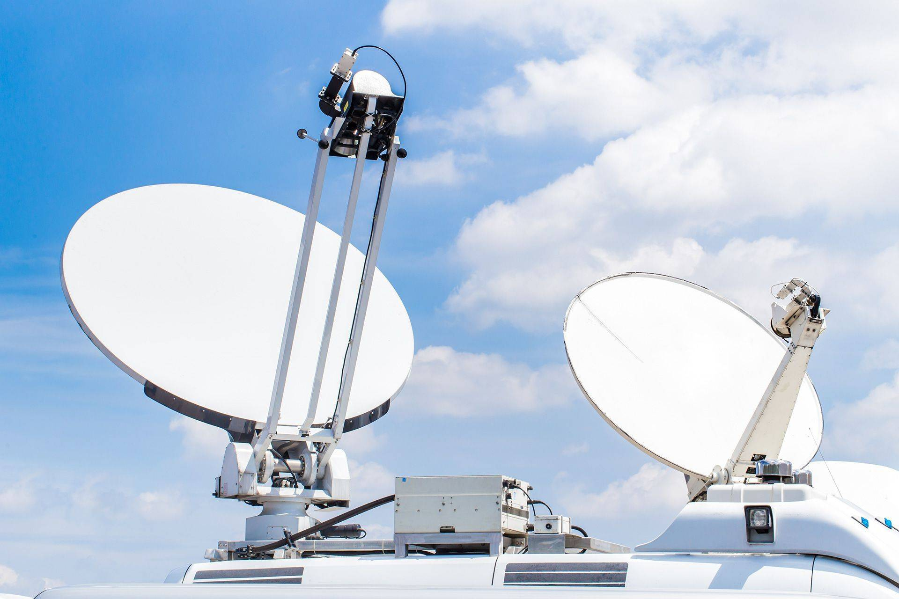


HOME
Telkom
ABOUT
SERVICES
CONTACT
Indonesia
the
world
in your
hand

Slide 2

ABOUT
HOME
SERVICES
CONTACT
PT Telkom Indonesia (Persero) Tbk adalah sebuah badan usaha milik negara Indonesia yang bergerak di bidang Teknologi Informasi dan Komunikasi Kantor pusat resmi dari perusahaan ini terletak di Bandung sedangkan kantor pusat operasionalnya terletak di Jakarta
Sebelum akhir tahun 2020, perusahaan ini berbisnis dengan nama PT Telekomunikasi Indonesia (Persero)Tbk.
Pemerintah Indonesia memegang mayoritas saham perusahaan ini melalui Danantara.
ABOUT US
ABOUT US

Slide 3

SERVICES
HOME
ABOUT
CONTACT
SERVICES
TELKOMSEL
TELKOM LINK
TELKOMNET
TELKOM VPN IP
INDIHOME
TELKOM VSAT
TELKOM ISDN
TELKOM PSTN
TELKOM SATELIT
FLEXI

Slide 4



CONTACT
HOME
ABOUT
SERVICES
CONTACT US
Telkom
INPUT YOUR NAME :
Indonesia
INPUT EMAIL :
INPUT NUMBER PHONE :
SUBJECT :
Jl. Ciwulan No.23, Cihapit, Kec. Bandung Wetan, Kota Bandung, Jawa Barat 40114
MESSAGE :
SUBMIT

